Slide 1
Порядок реєстрації на вивчення вибіркових дисциплін
Це не складно! Лише 3 прості кроки!

Slide 2
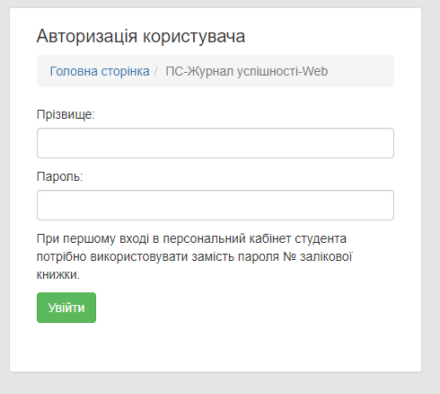
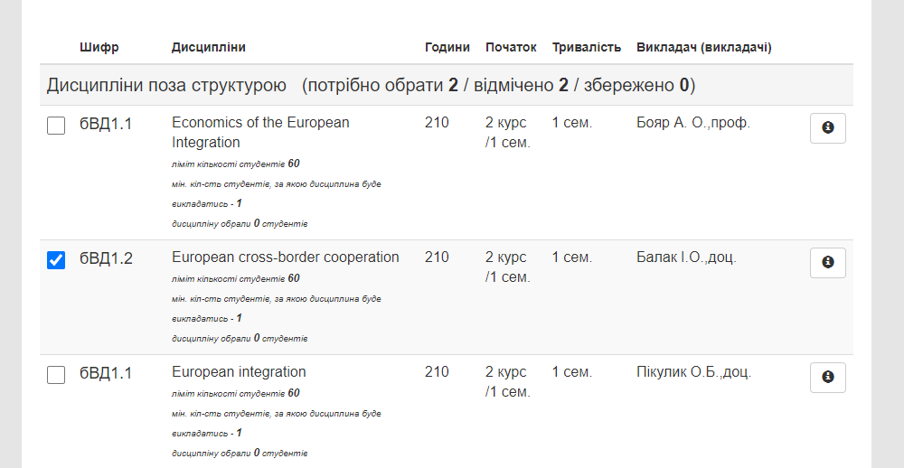
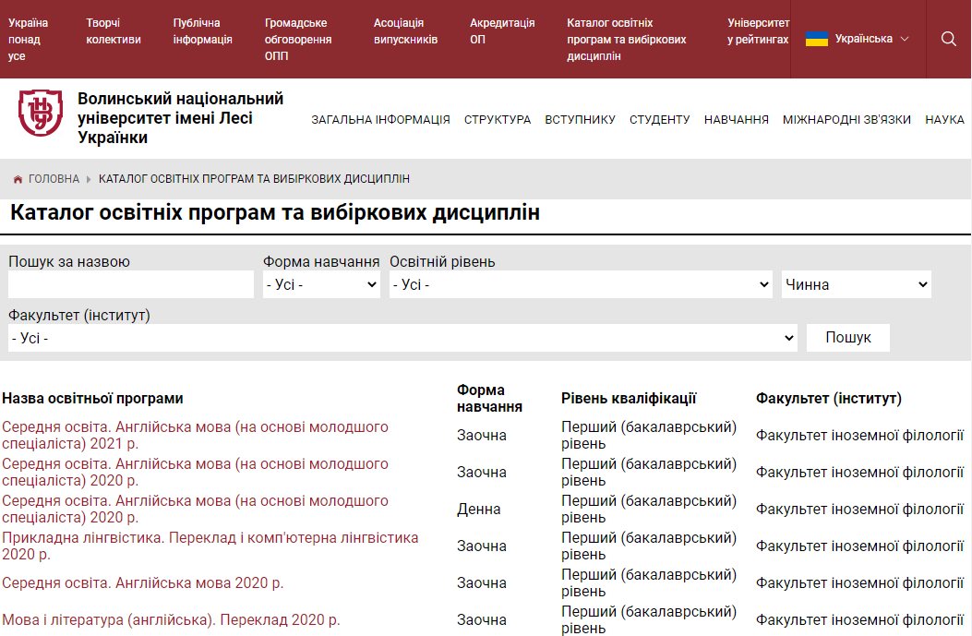
3 кроки!
Крок 1. Ознайомлення з каталогом вибіркових дисциплін
Крок 2. Вхід в особистий кабінет студента
Крок 3. Вибір бажаної дисципліни

Slide 3
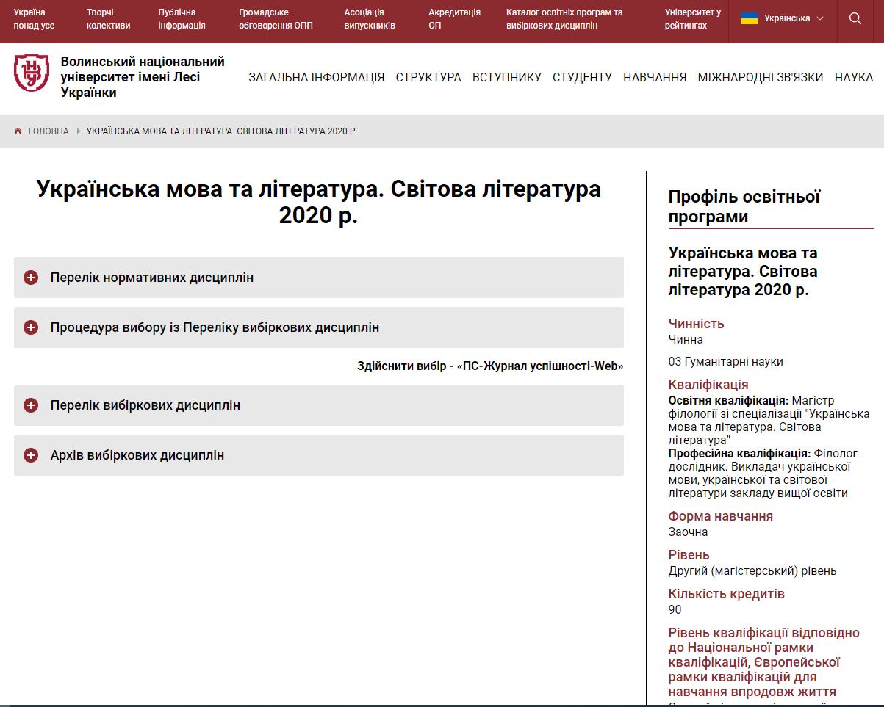
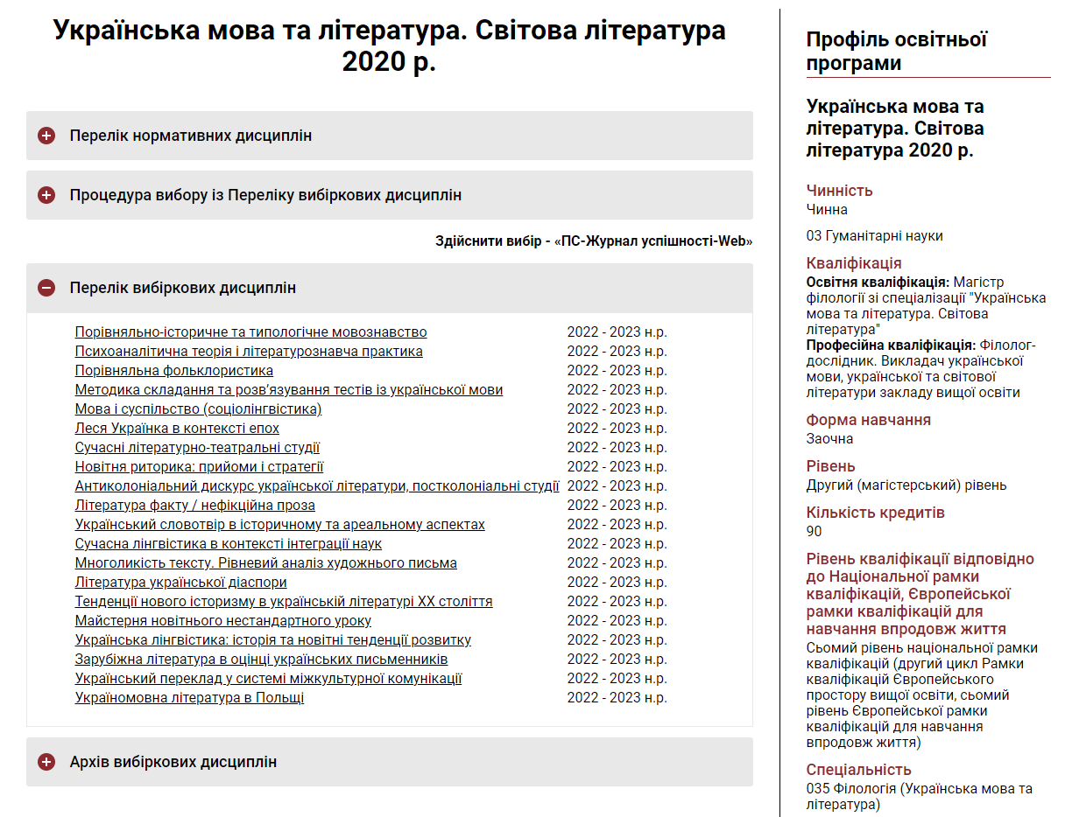
крок 1
З головної сторінки сайту університету перейти до Каталогу освітніх програм та вибіркових дисциплін (https://vnu.edu.ua/uk/all-educations)
Обрати освітню програму
Ознайомитися з переліком вибіркових дисциплін

Slide 4
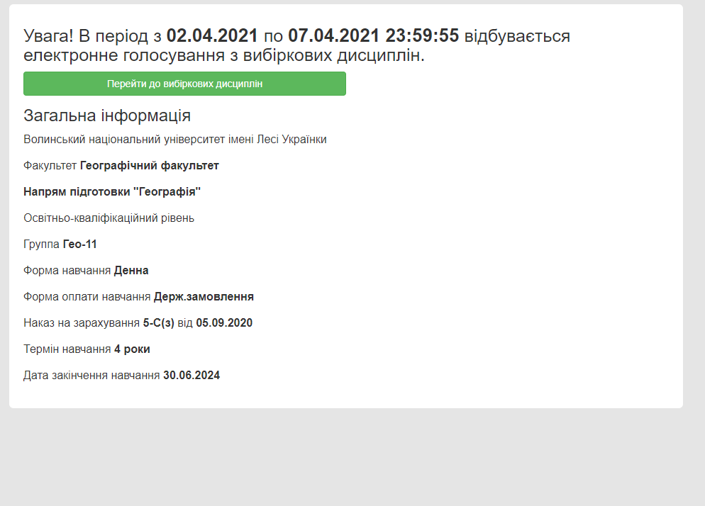
Крок 2
Зі сторінки освітньої програми перейти до особистого кабінету студента «ПС-Журнал успішності-Web» (http://194.44.187.20/cgi-bin/classman.cgi)
На сторінці «Авторизація користувача» ввести прізвище та пароль
Натиснути кнопку «Перейти до вибіркових дисциплін»
09.04.2021
23.04.2021

Slide 5
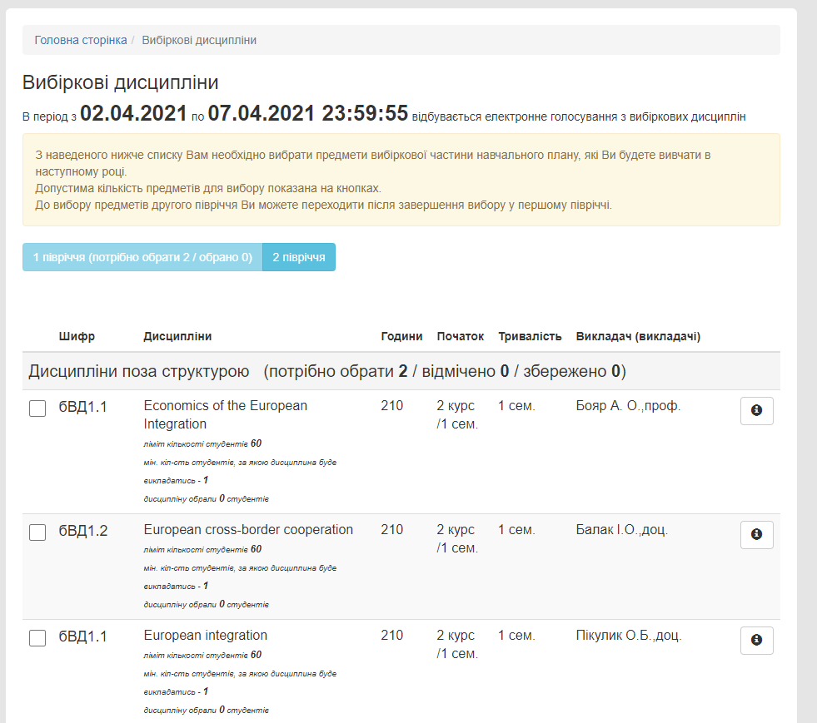
Крок 3
Відмітити в переліку обрану дисципліну або декілька дисциплін для першого півріччя
Натиснути кнопку «Зберегти вибір» для підтвердження вибору
Увага! При невчасному (відсутньому) обранні студентом вибіркових дисциплін деканат самостійно прикріплює такого студента до однієї зі сформованих спеціалізованих груп.
09.04.2021
23.04.2021

Slide 6
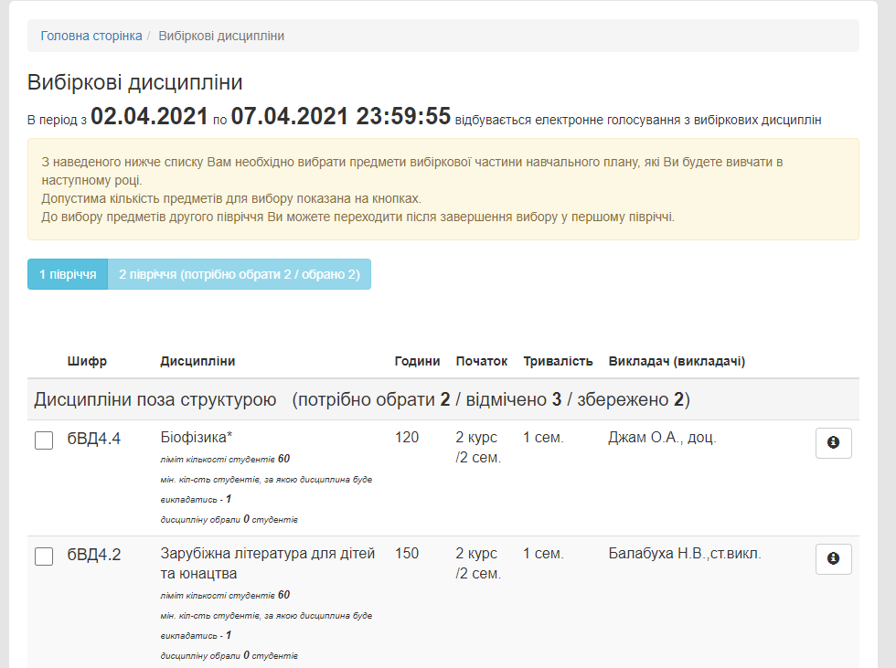
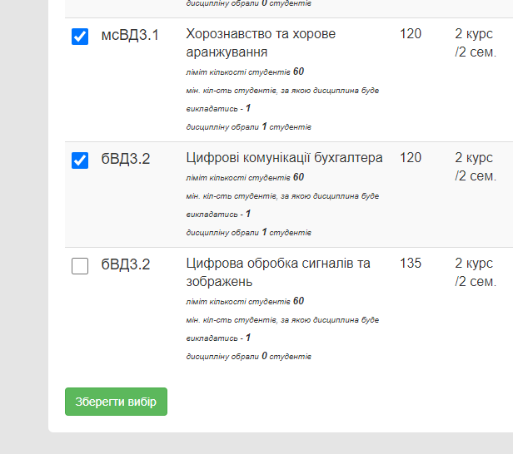
Крок 3
Відмітити в переліку обрану дисципліну або декілька дисциплін для другого півріччя
Натиснути кнопку «Зберегти вибір» для підтвердження вибору
Увага! При невчасному (відсутньому) обранні студентом вибіркових дисциплін деканат самостійно прикріплює такого студента до однієї зі сформованих спеціалізованих груп.
09.04.2021
23.04.2021

